Slide 1
MathKGZ --
Ондуктар – Ирээттөө –Көндүм А
Анимацияларды текшерип, сабагыңызга КЕРЕГИ ЖОК
слайддарды ӨЧҮРҮП САЛЫҢЫЗ.

Slide 2
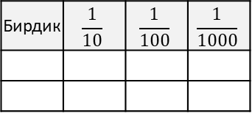
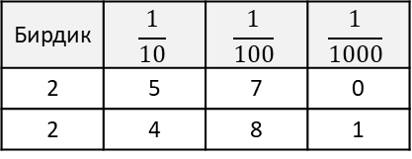
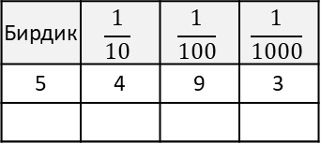
Ондуктарды ирээттөө
Төмөндөгү орундардын мааниси таблицасында кайсы эки сан берилген?
Бирдик | $$\frac{1}{10}$$ | $$\frac{1}{100}$$ | $$\frac{1}{1000}$$
2 | 5 | 7 | 0
2 | 4 | 8 | 1
Эң чоң санды табуу үчүн
таблицаны кантип колдонсок
болот?
Эң чоң =
Төмөндөгү сандардын ар бир жубу үчүн орундардын мааниси
таблицасын толтур жана аны эң чоң санды табуу үчүн колдон.
5.493 & 5.506
3.52 & 3.361
Бирдик | $$\frac{1}{10}$$ | $$\frac{1}{100}$$ | $$\frac{1}{1000}$$
5 | 4 | 9 | 3
Бирдик | $$\frac{1}{10}$$ | $$\frac{1}{100}$$ | $$\frac{1}{1000}$$
Эң чоң =
Эң чоң =
4.405 & 4.45
7.761 & 7.76
Эң чоң =
Эң чоң =
8.204 & 8.402 & 8.39
0.76 & 0.607 & 0.706
Эң чоң =
Эң чоң =
Сандардын ар бир топтомундагы эң чоң санды тегеректе.
а) 2.5, 5.12, 12.5
б) 5.25, 5.205, 2.5
в) 7.6, 6.76, 7.66
г) 3.4, 4.03, 0.43, 4.3
д) 0.98, 0.809, 0.998, 0.898
е) 4.056, 4.605, 4.560, 4.650,
ж) 1.202, 1.192, 1.2, 1.129
з) 12.546, 12.654, 12.56, 12.4, 12.564

Slide 3
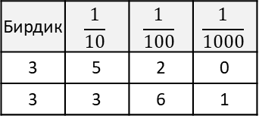
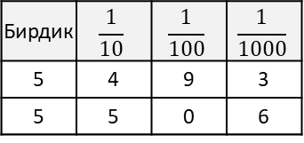
Ондуктарды ирээттөө
Төмөндөгү орундардын мааниси таблицасында кайсы эки сан берилген?
Бирдик | $$\frac{1}{10}$$ | $$\frac{1}{100}$$ | $$\frac{1}{1000}$$
2 | 5 | 7 | 0
2 | 4 | 8 | 1
Эң чоң санды табуу үчүн
таблицаны кантип колдонсок
болот?
Эң чоң =
Төмөндөгү сандардын ар бир жубу үчүн орундардын мааниси
таблицасын толтур жана аны эң чоң санды табуу үчүн колдон.
5.493 & 5.506
3.52 & 3.361
Бирдик | $$\frac{1}{10}$$ | $$\frac{1}{100}$$ | $$\frac{1}{1000}$$
5 | 4 | 9 | 3
5 | 5 | 0 | 6
Бирдик | $$\frac{1}{10}$$ | $$\frac{1}{100}$$ | $$\frac{1}{1000}$$
3 | 5 | 2 | 0
3 | 3 | 6 | 1
Эң чоң = 5.506
Эң чоң = 3.52
4.405 & 4.45
7.761 & 7.76
4 | 4 | 0 | 5
4 | 4 | 5 | 0
7 | 7 | 6 | 1
7 | 7 | 6 | 0
Жооптор
Эң чоң = 4.45
Эң чоң = 7.761
8.204 & 8.402 & 8.39
0.76 & 0.607 & 0.706
8 | 2 | 0 | 4
8 | 4 | 0 | 2
8 | 3 | 9 | 0
0 | 7 | 6 | 0
0 | 6 | 0 | 7
0 | 7 | 0 | 6
Эң чоң = 8.402
Эң чоң = 0.76
Сандардын ар бир топтомундагы эң чоң санды тегеректе.
а) 2.5, 5.12, 12.5
б) 5.25, 5.205, 2.5
в) 7.6, 6.76, 7.66
г) 3.4, 4.03, 0.43, 4.3
д) 0.98, 0.809, 0.998, 0.898
е) 4.056, 4.605, 4.560, 4.650,
ж) 1.202, 1.192, 1.2, 1.129
з) 12.546, 12.654, 12.56, 12.4, 12.564

Slide 4
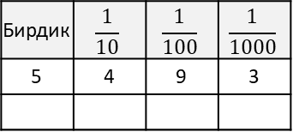

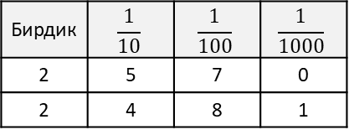
Ондуктарды ирээттөө
Ондуктарды ирээттөө
Төмөндөгү орундардын мааниси таблицасында кайсы эки сан берилген?
Төмөндөгү орундардын мааниси таблицасында кайсы эки сан берилген?
Бирдик | $$\frac{1}{10}$$ | $$\frac{1}{100}$$ | $$\frac{1}{1000}$$
2 | 5 | 7 | 0
2 | 4 | 8 | 1
Эң чоң санды табуу үчүн
таблицаны кантип колдонсок
болот?
Бирдик | $$\frac{1}{10}$$ | $$\frac{1}{100}$$ | $$\frac{1}{1000}$$
2 | 5 | 7 | 0
2 | 4 | 8 | 1
Эң чоң санды табуу үчүн
таблицаны кантип колдонсок
болот?
Эң чоң =
Эң чоң =
Төмөндөгү сандардын ар бир жубу үчүн орундардын мааниси
таблицасын толтур жана аны эң чоң санды табуу үчүн колдон.
Төмөндөгү сандардын ар бир жубу үчүн орундардын мааниси
таблицасын толтур жана аны эң чоң санды табуу үчүн колдон.
5.493 & 5.506
3.52 & 3.361
5.493 & 5.506
3.52 & 3.361
Бирдик | $$\frac{1}{10}$$ | $$\frac{1}{100}$$ | $$\frac{1}{1000}$$
5 | 4 | 9 | 3
Бирдик | $$\frac{1}{10}$$ | $$\frac{1}{100}$$ | $$\frac{1}{1000}$$
Бирдик | $$\frac{1}{10}$$ | $$\frac{1}{100}$$ | $$\frac{1}{1000}$$
5 | 4 | 9 | 3
Бирдик | $$\frac{1}{10}$$ | $$\frac{1}{100}$$ | $$\frac{1}{1000}$$
Эң чоң =
Эң чоң =
Эң чоң =
Эң чоң =
4.405 & 4.45
7.761 & 7.76
4.405 & 4.45
7.761 & 7.76
Эң чоң =
Эң чоң =
Эң чоң =
Эң чоң =
8.204 & 8.402 & 8.39
0.76 & 0.607 & 0.706
8.204 & 8.402 & 8.39
0.76 & 0.607 & 0.706
Эң чоң =
Эң чоң =
Эң чоң =
Эң чоң =
Сандардын ар бир топтомундагы эң чоң санды тегеректе.
Сандардын ар бир топтомундагы эң чоң санды тегеректе.
а) 2.5, 5.12, 12.5
б) 5.25, 5.205, 2.5
а) 2.5, 5.12, 12.5
б) 5.25, 5.205, 2.5
в) 7.6, 6.76, 7.66
г) 3.4, 4.03, 0.43, 4.3
в) 7.6, 6.76, 7.66
г) 3.4, 4.03, 0.43, 4.3
д) 0.98, 0.809, 0.998, 0.898
е) 4.056, 4.605, 4.560, 4.650,
д) 0.98, 0.809, 0.998, 0.898
е) 4.056, 4.605, 4.560, 4.650,
ж) 1.202, 1.192, 1.2, 1.129
з) 12.546, 12.654, 12.56, 12.4, 12.564
ж) 1.202, 1.192, 1.2, 1.129
з) 12.546, 12.654, 12.56, 12.4, 12.564

Slide 5
Суроолор барбы?
Комментарийлер?
Сунуштар?
…же ката таптыңызбы!?
Турдуу пикирлер учун ыраазычылык билдиребиз.
Сураныч, электрондук кат жөнөтүңүз:
mathematicskgz@gmail.com

